Slide 1
曹刿论战

Slide 2
你能说出中国古代以弱胜强的著名战役有哪些吗？
巨鹿之战、马陵之战、
赤壁之战、淝水之战、
官渡之战、城濮之战
……

Slide 3
中国历史上发生过无数次战争，其中有许多以少胜多，以弱胜强的光辉战例。像三国时曹操击败袁绍的官渡之战，孙刘联军大败曹操的赤壁之战，东晋谢安、谢石、谢玄等人使北方前秦苻坚统率的百万大军感到“风声鹤唳，草木皆兵”的淝水之战，都给人们留下了深刻的思考，而发生在春秋时期齐国和鲁国之间的长勺之战尤其受到了毛泽东同志的称赞。毛泽东同志在《中国革命战争的战略问题》一文中指出，长勺之战是“中国战史中弱军战胜强军的有名的战例。”今天我们学习《曹刿论战》这篇课文就是谈论长勺之战的。

Slide 4
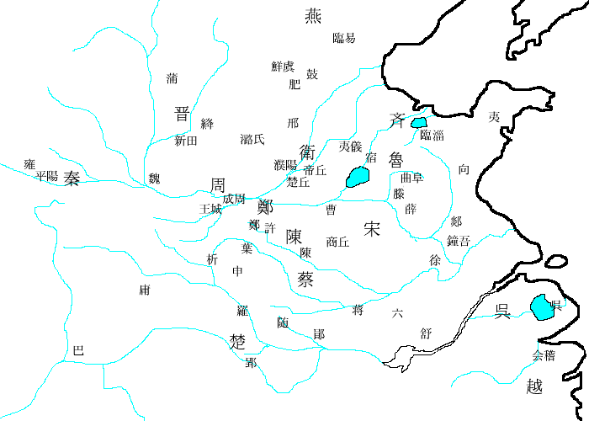
春秋地图

Slide 5
春秋五霸：
齐桓公——春秋时代齐国第十五位国君，姜姓，名小白。
晋文公——晋献公之子，姓姬名重耳。
楚庄王——芈姓，熊氏，名旅（一作吕、侣）。
宋襄公——宋桓公次子，本名子兹甫。
秦穆公——嬴姓，名任好，谥号穆。

Slide 6
齐鲁长勺之战也是我国历史上著名的以弱胜强的战役之一。这次战争发生的时间是春秋初期，交战双方是强大的齐国和弱小的鲁国。交战地点是鲁国的长勺，所以史称“长勺之战”。
长勺之战

Slide 7
齐襄公在国内做了一些坏事，他的弟弟公子小白和公子纠恐怕被连累，离开齐国避祸。公元前685年齐国发生内乱，国君被杀，公子纠和公子小白都抢着先赶回齐国，想做国君。鲁庄公派兵护送公子纠回去，哪知公子小白抢先赶回了齐国，做了国君，就是齐桓公。齐桓公起兵攻鲁。当时齐强鲁弱，鲁军大败，齐桓公胁迫鲁庄公杀了公子纠。从此两国结下深仇大恨。鲁庄公十年的春天，齐再次兴兵攻鲁，战于长勺。

Slide 8
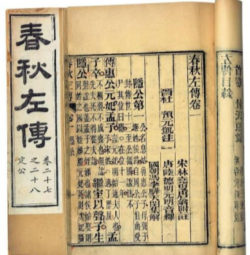
《左传》：又称《春秋左氏传》或《左氏春秋》，相传是春秋末年鲁国的左丘明为《春秋》做注解的一部史书，也是中国第一部叙事详细的编年体史书。

Slide 9
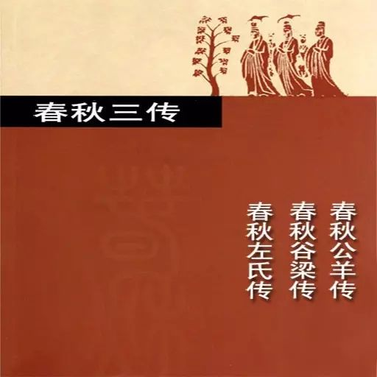
【春秋三传】
《公羊传》
《谷梁传》
《左传》
公羊高
谷梁赤
左丘明
其中成就最高的是《左传》

Slide 10
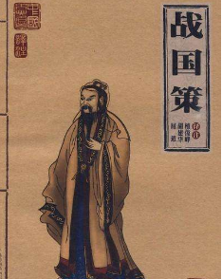
【历史散文】
也称史传文,它有国别、编年、纪传三体。
国别体：通过各国史事个别独立地排列载述，以完成对某一历史进程的叙述。国别体
史书有《国语》和《战国策》。《国
语》是以记言为主，兼及记事；《战
国策》是以记事为主。

Slide 11
编年体：即以时间为经，以事件为纬来叙写史实。它的优点是线索清楚、背景明确、系统性较好；不足是不便于集中而广泛地描写人物。《春秋》《左传》和《资治通鉴》都是编年体。
纪传体：即以人物为中心叙写历史，为司马迁所独创。古代官方编辑的“二十四史”用的都是纪传体。这种体例对后世影响很大。

Slide 12
曹 刿 又何间焉
肉食者鄙 弗敢加也
小惠未徧 小信未孚
战于长勺 下视其辙
登轼而望 望其旗靡
彼竭我盈
guì
jiàn
bǐ
fú
biàn
fú
sháo
zhé
shì
mǐ
jié yíng

Slide 13
军队
指鲁庄公
十年春，齐师伐我。公将战，曹刿请见。
其乡人曰：“肉食者谋之，又何间焉？”刿
曰：“肉食者鄙，未能远谋。”乃入见。问：
“何以战？”
吃肉的人。这里指当权者。
参与
浅陋。这里指目光短浅
即“以何战”,凭借什么作战？以，凭、靠。

Slide 14
译 文：
鲁庄公十年的春天，齐国军队攻打我鲁国。鲁庄公将要迎战。曹刿请求拜见鲁庄公。他的同乡说：“居高位、享厚禄的人自会谋划这件事，你又何必参与呢？”曹刿说：“居高位、享厚禄的人目光短浅，不能深谋远虑。”于是入朝去见鲁庄公。曹刿问：“您凭借什么作战？”。

Slide 15
衣食这类用来安身的东西，不敢独自享受。安，指安身。专，独自享有。
一定把它分给别人
公曰：“衣食所安，弗敢专也，必以分人。”
对曰：“小惠未遍，民弗从也。”公曰：
“牺牲玉帛，弗敢加也，必以信。”对曰：
“小信未孚，神弗福也。”
回答。一般用于下对上的回答。
遍及、普遍
古代祭祀用的祭品。
虚夸 ，夸大。
实情
赐福，保佑
（这只是）小信用，未能让神灵信服。孚，使信服。

Slide 16
译 文：
鲁庄公说：“衣食这类养生的东西，从不敢独自享受，一定把它分给别人。”曹刿回答说：“这种小恩小惠不能遍及百姓，老百姓是不会顺从您的。”鲁庄公说：“祭祀用的猪、牛、羊、玉器、丝织品等祭品，我从来不敢虚报数目，一定对上天说实话。”曹刿说：“小信用，未能让神灵信服，神灵是不会保佑您的。”

Slide 17
诚，诚实。这里指诚心。
指诉讼事件。
明察
公曰：“小大之狱，虽不能察，必以情。”
对曰：“忠之属也。可以一战。
战则请从。”
（这）是尽职分之类的事情。
忠，尽力做好分内的事。属，类。
可凭借（这个条件）打一仗。
跟随。

Slide 18
译 文：
鲁庄公说：“大大小小的诉讼案件，即使不能一一明察，但我一定根据实情（合理裁决）。”曹刿回答说：“（这是）尽了职分的事情，可凭借这个条件打仗。（如果）作战，就请允许（我）跟随着去。”

Slide 19
鲁庄公和他共乘一辆战车。
击鼓进军
公与之乘，战于长勺。公将鼓之。刿曰：
“未可。”齐人三鼓。刿曰：“可矣。”齐师
败绩。公将驰之。刿曰：“未可。”下视其辙，
登轼而望之，曰：“可矣。”遂逐齐师。
大败
驱车追赶
向下查看车轮碾出的痕迹。
登上车前的横木眺望齐国军队。

Slide 20
译 文：
鲁庄公和他共坐一辆战车，在长勺和齐军作战。鲁庄公将要下令击鼓进军。曹刿说：“现在不行。”等到齐军三次击鼓之后。曹刿说：“可以击鼓进军了。”齐军大败。鲁庄公又要下令驱车追赶齐军。曹刿说：“还不行。”说完就下了战车，察看齐军车轮轧出的痕迹，又登上战车，扶着车前横木远望齐军的队形，这才说：“可以（追击了）。”于是追击齐军。

Slide 21
战胜齐军后。既，已经。
作战，靠的是勇气。
既克，公问其故。对曰：“夫战，勇气也。
一鼓作气，再而衰，三而竭。彼竭我盈，故克之。
夫大国，难测也，惧有伏焉。吾视其辙乱，
望其旗靡，故逐之。”
第一次击鼓能够鼓起士气。
充满。这里指士气正旺盛。
第二次
穷尽
推测，估计
埋伏
倒下

Slide 22
译 文：
战胜齐军后，鲁庄公问曹刿取胜的原因。曹刿回答说：“作战，要靠勇气。第一次击鼓能够振作士气。第二次击鼓（士兵们的）士气就开始低落了，第三次击鼓（士兵们的）士气就耗尽了。他们的士气已经耗尽而我军的士气正旺盛，所以才战胜了他们。像齐国这样的大国，他们的情况是难以推测的，怕他们在那里设有伏兵。后来我看到他们的车轮轧出的痕迹混乱了，望见他们的旗帜倒下了，所以下令追击他们。”

Slide 23
通假字
小惠未徧
徧，同“遍”。
一词多义
公问其故
故逐之
原因，缘故。
所以

Slide 24
其乡人曰
吾视其辙乱
代他的，这里指曹刿。
指齐军
曹刿请见
战则请从
请求
请允许
小大之狱
公与之乘
助词，的。
代曹刿
又何间焉
惧有伏焉
句末语气词，相当于“呢”。
于此，在哪里。

Slide 25
古今异义
1.齐师伐我
（古：军队 今：老师）
2.又何间焉
（古：参与 今：隔开，不连接）

Slide 26
3.肉食者鄙
古：目光短浅。
今：语言、品行恶劣，不道德。
4.衣食所安
（古：养 今：安稳 ）
5.牺牲玉帛
古：祭祀用的牛、羊、猪等。
今：为了正义的目的舍弃自己的生命。

Slide 27
6.弗敢加也
（古：虚夸 今：增加）
7.小大之狱
（古：案件 今：监狱 ）
8.忠之属也
古：尽力做好本分的事。
今：忠诚、忠心。

Slide 28
9.可以一战
（古：可以凭借 今：能，行）
10.再而衰
古：第二次。
今：事情进行重复，再一次。

Slide 29
词类活用
1.神弗福也
名词用为动词，赐福，保佑。
2.公将鼓之
名词用为动词，击鼓。
3.忠之属也
形容词用作名词，尽力做好分内的事。

Slide 30
4.公与之乘
名词作动词，乘战车，坐战车。
5.下视其辙
名词作动词，下车。
6.齐师败绩
名词用作动词，大败。

Slide 31
特殊句式
1.夫战，勇气也
判断句
判断句
2.忠之属也
3.可以一战
省略句
4.一鼓作气，再而衰，三而竭
省略句

Slide 32
5.何以战
倒装句，宾语前置。
6.战于长勺
倒装句，介宾短语，后置。
7.下视其辙，登轼而望之
省略主语

Slide 33
合作探究
在疏通文意的基础上，概括段落大意。
第一段：
战前准备：曹刿请见问战，通过对话说明政治上取信于民是作战的先决条件。
第二段：
曹刿参战，叙述齐鲁长勺之战的经过。
第三段：
战后总结：曹刿论战，战后曹刿论述战役取胜的原因。

Slide 34
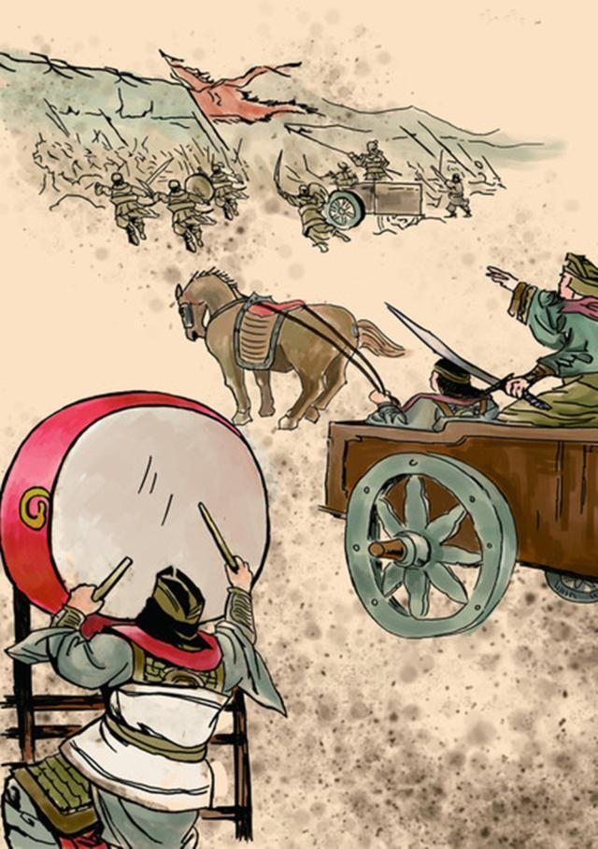
本文有几条线索？分别是什么？
事情发展线索：
迎战—备战—交战—评战
人物活动线索：
请见—问战—参战—论战

Slide 35
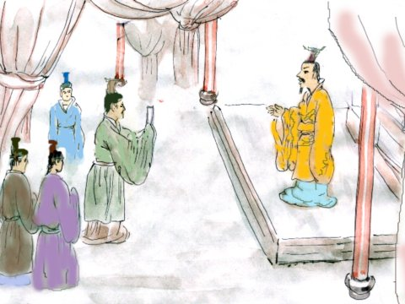
战前准备
1.曹刿求见鲁庄公的原因是什么？
【请见原因】
“肉食者鄙，未能远谋。”

Slide 36
2.朗读第一段，鲁国各派对战争态度如何？
“公将战”
——统治者鲁庄公积极应战
“肉食者谋之，又何间焉”
——百姓漠不关心
“肉食者鄙，未能远谋”
——曹刿主动请缨

Slide 37
3.战前曹刿与鲁庄公是怎样论战的？
【战前准备】
“衣食所安，弗敢专也，必以分人。”
“牺牲玉帛，弗敢加也，必以信。”
“小大之狱，虽不能察，必以情。”
【曹刿评价】
“小惠未徧，民弗从也。”
“小信未孚，神弗福也。”
“忠之属也。可以一战。”

Slide 38
主题：
“何以战”
庄公提出三个条件：近臣、神灵和人民。曹刿否定了前两者，肯定了第三者，体现“取信于民”的思想，这是政治的“远谋”。

Slide 39
4.在战争中，曹刿是怎样帮助鲁庄公选择反攻时机的？
（1）“公将鼓之……齐人三鼓。刿曰：‘可矣。’”
——进攻时机的把握
（2）“公将驰之……登轼而望之，曰：‘可矣。’遂逐齐师。”
——追击时机的把握
对比

Slide 40
5.鲁国获胜后，“公问其故”，曹刿的解释分几层意思？
（1）齐人三鼓，鲁军一鼓，彼竭我盈，故克之。
（2）下视其辙，登轼望之，辙乱旗靡，故逐之。
（3）知己知彼，把握战机，后发制人。

Slide 41
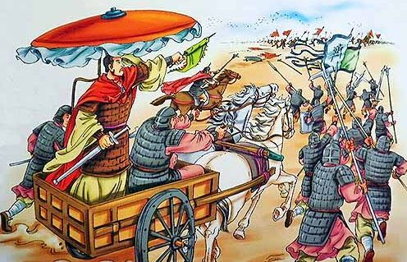
6.第三段战争结束后的论战围绕什么展开？有何作用？
围绕胜利原因展开；
是对第2段战争指挥的解释，是胜利必然性的揭示，表明曹刿军事上的
“远谋”。

Slide 42
7.围绕着“论”字，在战争的前后，曹刿做了什么分析？
战争胜利的因素
战略
因素
政治准备----取信于民
有利阵地----战于长勺
战术
因素
反攻时机----彼竭我盈
追击时机----辙乱旗靡

Slide 43
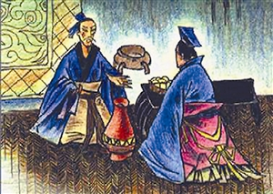
1.曹刿对战争有哪些论述？你认同吗？
（1）论战前准备：
取信于民——忠之属也，可以一战
（2）论从战指挥：
齐人三鼓——反击 视探望——遂逐
（3）论战胜原因：
彼竭我盈——敌疲我打 辙乱旗靡——敌退我追

Slide 44
2.课文中哪两个字最能概括曹刿这一人物的特点？文中着重刻画了他什么性格特点？结合文章举例说明。
远 谋
政治上：
为国分忧，有远见卓识，深谋远虑
军事上：
机敏持重，善于把握战机；知“士气盈竭”，有当机立断的才干；知“战场虚实”，有务实求真的才智。

Slide 45
3.有人说，鲁庄公是一个昏君。你同意这种说法吗?请结合课文发表你的看法。
【“鄙”，具体表现在】
（1）把战争寄托在近臣和神灵身上。
（2）用兵轻举妄动，急功近利。
（3）取胜而不知胜。
缺点：政治无能、军事无知、目光短浅、鲁莽草率。
优点：能虚心求教，信任曹刿，让他参与指挥，识人识才，任人唯贤。

Slide 46
4.试简要分析曹刿和鲁庄公的人物形象。
曹刿：
曹刿请见——爱国热情；
曹刿问战——政治远见；
曹刿参战——卓越的军事才能和谨慎冷静的性格；
曹刿论战——过人的谋略。

Slide 47
鲁庄公：
政治平庸，军事无知；
但战前作风民主，集思广益，愿接见还是个平民的曹刿的求见并采纳其民本思想；
战中知人善任，大胆放权；
战后不耻下问，虚心求教，是难得的开明君主。

Slide 48
5.文中内容如何分详略？作者为何这样安排？
第1段详写了“何以战”，围绕“何以战”曹刿和鲁庄公三问三答，表现了曹刿“取信于民”的政治“远谋”；
第2段略写“如何战”，通过对比表现曹刿的从容不迫，指挥若定；
第3段详写“何以胜”，完成了对他卓越的军事家形象的刻画。

Slide 49
本文以曹刿为中心，详细描写了他在战前、战中、战后的表现；详写人物的语言，即“论战”，对于战争双方对峙、交锋的具体经过等则略写。
这样安排可以突出主要人物，突出中心内容，突出了曹刿的“远谋” 。

Slide 50
本文通过对齐鲁“长勺之战”的记叙，重点记录了曹刿关于战争的论述。生动地说明了政治上取信于民，运用正确的战略战术和掌握战机是战争中取胜的必要条件，表现了曹刿政治上的远见卓识和军事上的稳重果断，刻画了一个关心国事，深谋远虑的军事家的形象，也赞美了曹刿的爱国之情。

